Slide 1
パワーポイントを使ってみよう!

Slide 2
パワーポイントってなに？
答え
考えや気持ち、物事を
相手に分かりやすく伝えるためのもの
発表するときによく使われます。
伝え方
写真や絵
グラフ
文字
ビデオ

Slide 3
栃木県栃木市について
ユーキャン 花子

Slide 4

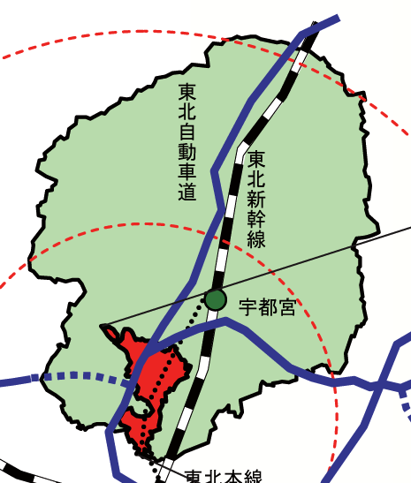
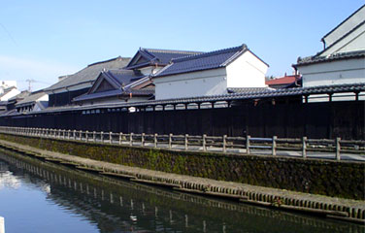
栃木市の場所
栃木市は栃木県の南のほうにあります。

Slide 5
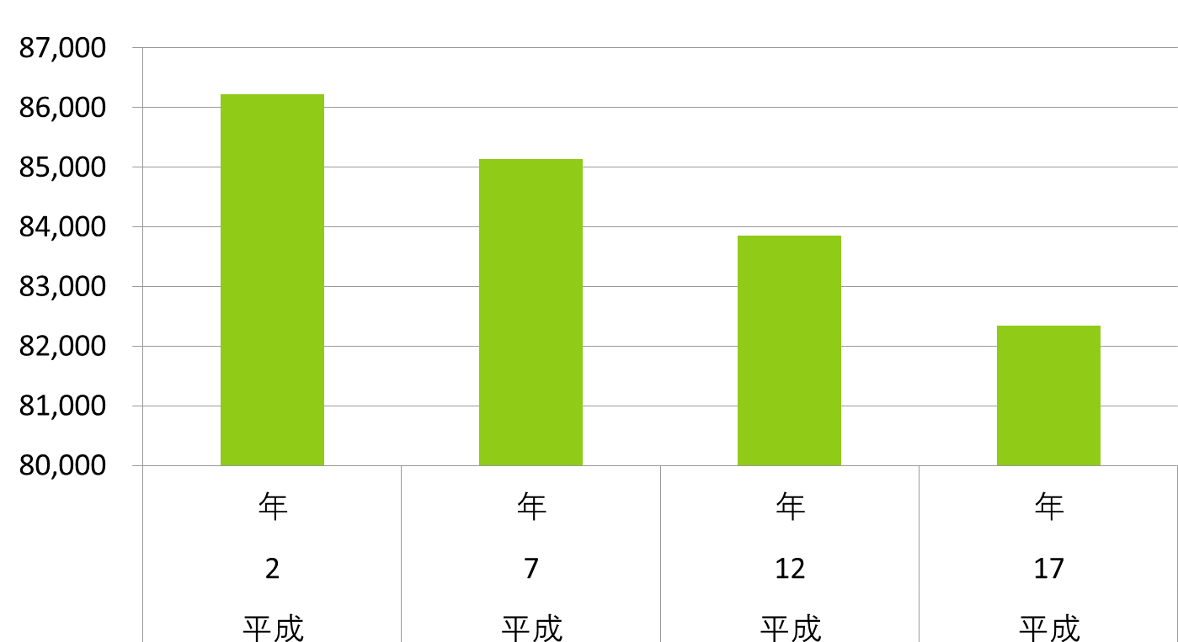
栃木市の人口推移
平成2年
平成7年
平成12年
平成17年

Slide 6



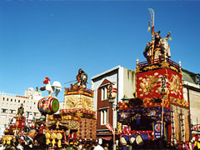
栃木市の風景

Slide 7
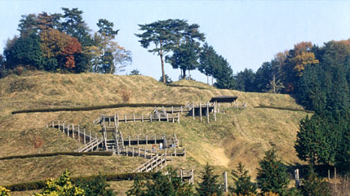
☆栃木市ってステキ☆
みんなも
遊びにきてね❤

